Slide 1
Розроблення індивідуальної програми розвитку. Роль асистента вчителя/вихователя

Slide 2
Основна мета ІПР: визначення конкретних навчальних стратегій і підходів до навчання дитини з особливими освітніми потребами
Розробляється на один рік. Двічі на рік (тричі) переглядається з метою її коригування. Зокрема, коли у дитини виникають труднощі у засвоєнні визначеного змісту навчального матеріалу, чи навпаки виникає необхідність перейти до наступного рівня складності виконання завдань.
Команда супроводу складає ІПР дитини з ООП впродовж 2-х тижнів з моменту початку освітнього процесу. ІПР погоджується та затверджується керівником закладу освіти.

Slide 3
Питання які слід розглянути на першій зустрічі членів команди:
У яких сферах розвитку необхідно надати допомогу?
Скільки часу на тиждень триватимуть заняття з фахівцями або додаткові заняття?
Які зміни в розкладі мають відбутися?
У яких заходах, крім навчальних, дитина братиме участь?
Чи потрібен дитині супровід для пересування школою?
Які адаптації середовища, технічного забезпечення необхідно здійснити?
Якою є поведінка дитини, яких змін вона потребує для покращення процесу навчання?
З удосконалення / розвитку яких навичок необхідно розпочати?
Важливо пам'ятати, що визначати цілі та планувати навчання необхідно одночасно в усіх сферах розвитку.

Slide 4
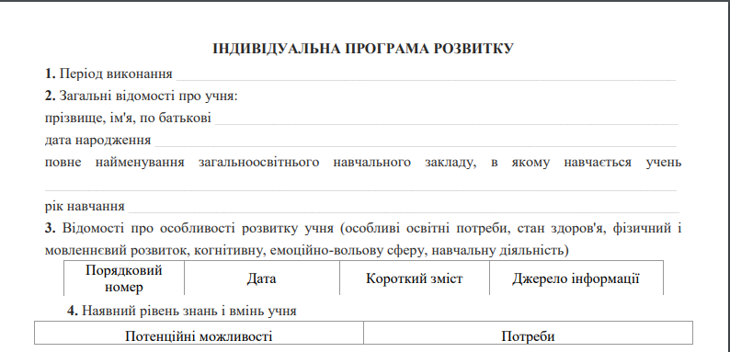

Slide 5
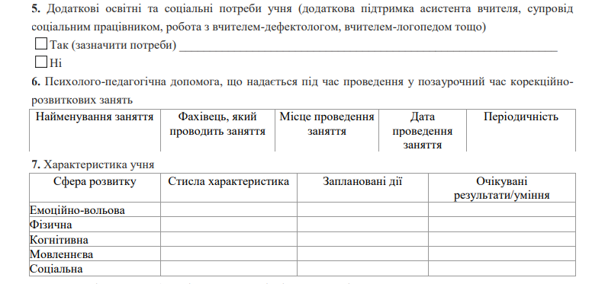

Slide 6
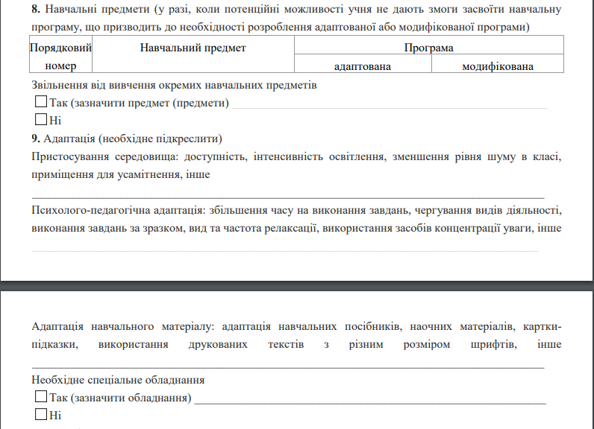

Slide 7
Модифікації змінюють зміст або понятійну складність навчального завдання. Тобто змінюють зміст навчання: дитина вивчає не те, що вивчають усі діти в класі. Використовуються при роботі з учнями, які мають значні когнітивні порушення.
Інколи, учні можуть потребувати модифікованих програм тільки з окремих дисциплін
Адаптація – змінює характер подання навчального матеріалу, але не змінює зміст або концептуальну складність навчального завдання. Це зміна умов виконання завдання.

Slide 8
Адаптація навчальних завдань
збільшення часу на виконання;
активне залучення методу «імпровізації» (для вчителя та асистента вчителя «за місцем» проявів гнучкості) з метою підтримки інтересу;
демонстрація зразка, виконання завдання спільно, тощо;
надання можливості розпочати виконання завдання із спостереженням за однокласниками;
використання індивідуальних карток;
додаткове пояснення асистента вчителя;
виконання завдань з опорою на зразок (за участі асистента вчителя);
організації роботи на основі тем, що становлять інтерес дитини (машини, тварини,..);
повторення тих завдань, що вимагають узагальнення та послідовного синтезу (багаторазове читання одного і того ж матеріалу);
виконання завдань спрямованих на виправлення помилок, аналогічно своїм на письмі;
виконання завдань на розвиток навичок самоконтролю;
надання додаткової можливості зробити перерву у роботі (при виникненні необхідності);
ненав'язливе надання можливості вступати в діалог з однокласниками та дорослими;
акцентування на здібностях дитини у присутності інших дітей…….

Slide 9
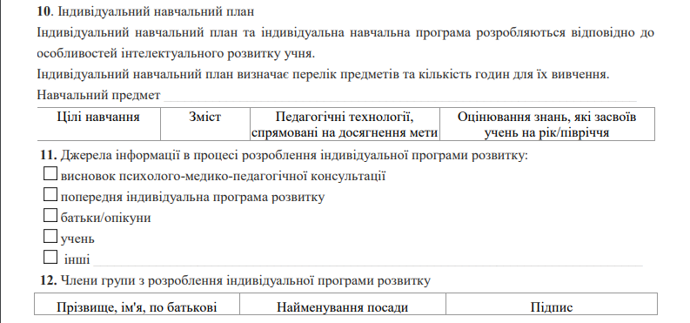

Slide 10
Індивідуальний навчальний план – документ, що визначає послідовність, форму і темп засвоєння освітніх компонентів освітньої програми.
Індивідуальна навчальна програма – документ, що визначає зміст навчання.
Пріоритет у виборі цілей:
Безпека
Соціальний розвиток
Комунікативні навички
Поведінка
Навички самостійності
Навчальні навички

Slide 11
Індивідуальна навчальна програма
Довгострокова ціль (на три місяці): для пізнавального, мовленнєвого, соціального розвитку:
Василь опанує навички суспільної поведінки у класі. Коли чує звернення до себе від дорослого, у найближчі 3-5 сек. піднімає голову. Виконує те, про що просять у 9-ти випадках з 10-ти

Slide 12
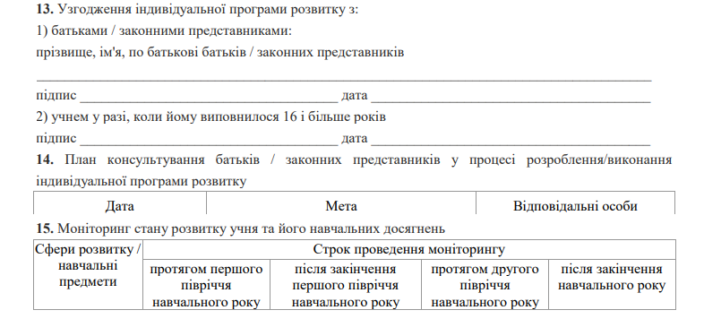

Slide 13
Оцінювання академічних навчальних досягнень (компетенцій) учнів з ООП здійснюється згідно з критеріями оцінювання навчальних досягнень учнів за загальноосвітньою програмою або за адаптованою чи модифікованою навчальною програмою, з урахуванням обсягу вивченого матеріалу. Тобто, учні оцінюються відповідно до критеріїв загальноосвітніх навчальних програм, з урахуванням критеріїв, що встановлені у їхніх власних індивідуальних навчальних програмах

Slide 14
Асистент вчителя / вихователя:
Спостереження за дитиною з метою вивчення її індивідуальних особливостей, схильностей, інтересів та потреб;
Участь в організації освітнього процесу дитини з ООП;
Участь у розробленні ІПР;
Адаптація освітнього середовища; навчальних матеріалів відповідно до потенційних можливостей та з урахуванням індивідуальних особливостей розвитку дитини з ООП;
Оцінка спільно з вчителем/вихователем рівня досягнення цілей, передбачених ІПР;
Підготовка інформації для учасників засідання Команди супроводу за результатами спостереження за дитиною щодо її індивідуальних особливостей, інтересів і потреб;
Надання інформації батькам, педагогічним працівникам щодо особливостей розвитку дитини з ООП.

Slide 15
Асистент вчителя / вихователя – забезпечує соціально-педагогічний супровід дитини; допомагає учителю в організації навчально-корекційного і виховного процесу, адаптує навчальні матеріали, допомагає дитині у виконанні навчальних завдань, відповідає за ведення індивідуальної документації на дитину, консультує батьків.

Slide 16
Основне завдання асистента вчителя / вихователя – допомога в забезпеченні особистісно зорієнтованого, індивідуального підходу в освітньому процесі, зокрема створенні індивідуальної програми розвитку для дитини з особливими освітніми потребами

Slide 17
Документація асистента вчителя/вихователя:
ІПР
Посадова інструкція асистента вчителя/вихователя
Річний план асистента
Графік роботи асистента
Щоденний план роботи асистента вчителя (Журнал обліку роботи асистента)
Щоденник спостереження за психофізичним розвитком дитини
Портфоліо

